Slide 1
大阪府の電力調達状況・調達方法の検討について

Slide 2
これまでの電気調達にかかる検討状況
■これまでの検討状況と課題
内容 | 府有施設において調達する電力への再生可能エネルギーの導入
これまでの 取組 | 令和４年度以降、府有施設における温室効果ガス排出量の削減に向け、再エネ電気100％電気の調達をめざした議論を実施。 電⼒需給ひっ迫による電⼒市場価格高騰や世界的なLNG価格等の高騰の影響により、一般電気調達価格が上昇し、新規契約を停止する小売電気事業者の増加などにより、⼊札不調が生じたことや追加の予算措置が必要なことから、導入済みの大手前庁舎及び環境農林水産部出先３施設のみ継続。 電気調達を取り巻く状況を踏まえてその他対象施設等を検討することとしていた。
課題と新たな動き | ほぼ１者入札の状況（入札参加者が少ない） 環境配慮契約法基本方針が改定（R8.3.13変更閣議決定）され、国が総合評価入札方式を導入
■令和８年度の検討内容
府有施設において調達する電力への再生可能エネルギーの導入
▶ 国の環境配慮契約法基本方針の改定を踏まえ、法の趣旨及び実行計画（事務事業編）の目標達成に資する有効な施策であることから、大阪府においても導入に向けた具体的な手法の検討を開始する

Slide 3
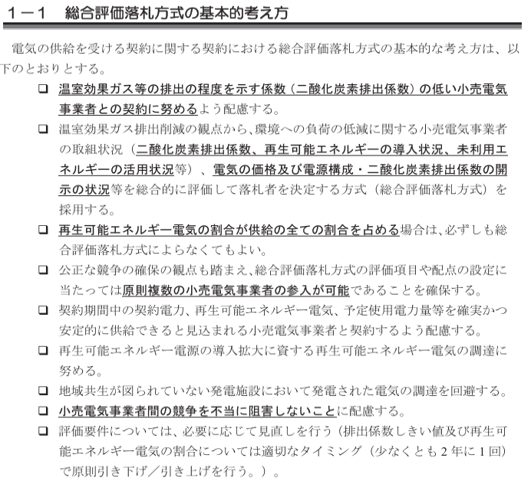
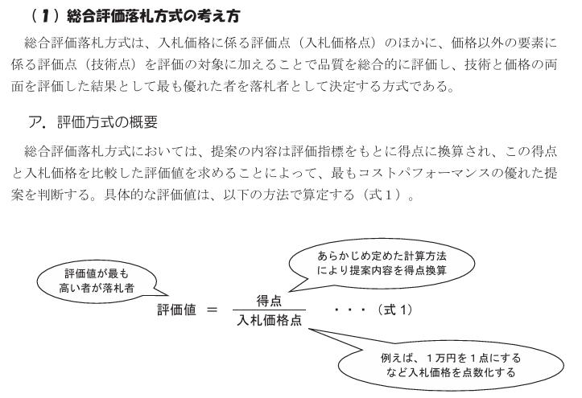
環境配慮契約法基本方針の閣議決定（2026年3月）
■「国等における温室効果ガス等の排出の削減に配慮した契約の推進に関する法律」（環境配慮契約法）に基づく「国及び独立行政法人等における温室効果ガス等の排出の削減に配慮した契約の推進に関する基本方針」の変更について閣議決定
■ 基本方針の主な変更点
電気の供給を受ける契約
・ 現行の裾切方式から総合評価落札方式への変更
・ 地域と共生が図られていない発電施設からの電力の調達を避ける旨追記
出典：環境配慮契約法基本方針P.34・P35

Slide 4
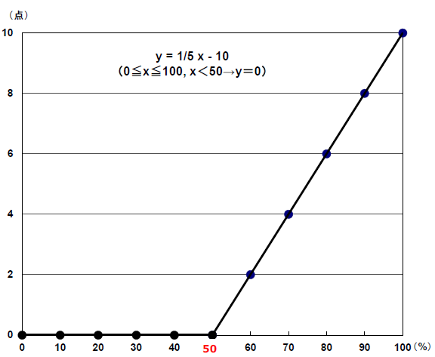
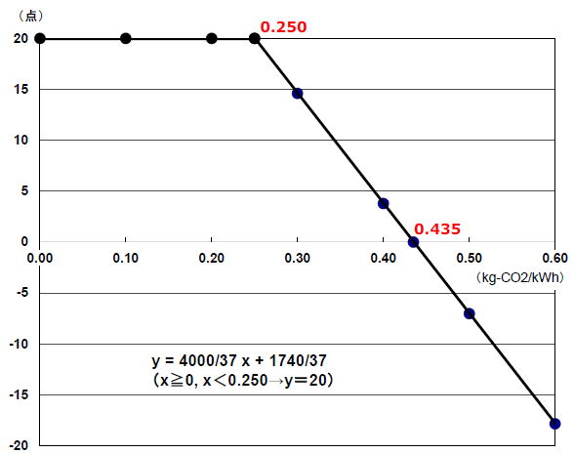
国評価を踏まえた評価（案）の検討
 | 環境省が示す評価 |  |  | 課題解決を踏まえた想定される府の評価案
 | 評価値 =標準点（基礎点）＋加算点÷価格点 |  |  | 評価値 =標準点（基礎点）＋加算点÷価格点×100,000,000
 | 項目 | 基準値 | 配点 | 項目 | 基準値 | 配点 | 考え方（イメージ）
標準点 | 電源構成、非化石証書の使用状況及び二酸化炭素排出係数の情報を開示していること | － | １００ | 同左 | 要検討 | １００
 | 事業者全体注１又は調達電力の二酸化炭素排出係数 | 事業者全体：0.435kg-CO2/kWh以下 調達電力 ：0.342kg-CO2/kWh以下 |  | 同左 | 要検討 |  | 評価値の高いものを採用する方式とすることから、排出係数は国と合わせ（現在より緩和） 、入札者増を図るなど
 | 調達電力に占める再生可能エネルギー電気の割合 | 50%以上 |  | 要検討 | 要検討 |  | コストの観点から、標準点ではなく、加算点のみ採用するなど
加算点 | 事業者全体の二酸化炭素排出係数 | y = -4000/37 x + 1740/37 （x≧0, x＜0.250→y＝20） | ２０ | 同左 | 要検討 |  | 実行計画目標達成や再生可能エネルギー電気の拡大など、大阪府の行政目的に資する内容に絞り込むなど
 | 調達電力に占める再生可能エネルギー電気の割合 | y = 1/5 x - 10 （0≦x≦100, x＜50→y＝0） | １０ | 同左 | 要検討
 | 再生可能エネルギーの導入状況 |  | ５ | 同左 | 要検討
 | 未利用エネルギーの活用状況 |  | ５ | － | －
 | 調達電力に占める追加性のある再生可能エネルギー電気の割合 |  | ５ | － | －
 | 指定地域における持続的な再生可能エネルギー電気の創出・利用に向けた取組 |  | ５ | － | －
 | ディマンド・リスポンスの取組 |  | 任意 | SBT認証等 |  |  | 先行する総合評価方式（全庁方針）と整合させるなど
※現在の電気情勢及び府の過去実績からの評価イメージ。制度設計後も、今後の電気市場や同業界の情勢を把握し、都度見直しを行う体制が必要と思われる。

Slide 5
仕様書（現行）
料金算定部分のみ（抜粋）
※この他、現在、一般電気と再エネ電気で異なる仕様内容の1本化や、その他入札者増の工夫が必要
現行
（6）燃料費調整等 ① 各月の燃料費調整額及び市場価格調整額の算定方法については、公告日時点で適用されている当該地域を管轄する旧一 般電気事業者が定める電気供給条件（特別高圧・高圧）に準じるものとする。 ② 入札価格の算定に当たっては、燃料費調整及び市場価格調整は考慮しないこと。 （7）再生可能エネルギー発電促進賦課金 ① 再生可能エネルギー発電促進賦課金は、再生可能エネルギー電気の利用の促進に関する特別措置法（平成23年法律第 108号）によるものとする。 ② 入札価格の算定に当たっては、再生可能エネルギー発電促進賦課金は考慮しないこと。 （8）料金の算定 ① 施設ごとに料金の算定を行う。 ② 料金の算定は、計量期間の契約電力及び使用電力量に基づき、次の計算方法で行う。 電気料金＝基本料金＋電力量料金＋予備電力料金＋再生可能エネルギー発電促進賦課金 基本料金＝基本料金単価×契約電力×力率割引又は割増し値 電力量料金＝電力量料金単価×使用電力量＋燃料費調整額＋市場価格調整額 予備電力料金＝予備電力料金単価×契約電力 ※ 燃料費調整単価及び市場価格調整単価並びに再生可能エネルギー発電促進賦課金単価については、計量期間の最終日 の属する月の値を適用すること。ただし、契約電力が500ｋW未満の施設に限り、入札時に提出する単価内訳書 「１ 燃料費調整単価及び市場価格調整単価並びに再生可能エネルギー発電促進賦課金単価の適用する月の値について」 で選択したとおりとする。

Slide 6
仕様書（環境省が示す変更事例）
環境省が示す新 仕様書例
電気料金の算定は、ア～ウに掲げる方法から選択して行うものとする。 また、電気料金の計算は、次の①―１、①―２、①―３及び①―４を合計して得た金額とする。 | 新 仕様書（案）
ア 電力量料金：固定単価、燃料費等調整額：旧一般電気事業者の算定諸元に準じる場合 ① －１ 基本料金 契約ごとに月ごとに基本料金単価を定め、月ごとに当該契約ごとの契約容量に応じて算定するものとする。なお、基本料金が設定されていない場合は、当該基本料金を０円とみなして算定するものとする。 ① ―２ 電力量料金 契約ごとに月ごとに電力量料金単価を定め、月ごとに当該契約ごとの使用電力量の実績に応じて算定するものとする。 ① ―３ 燃料費等調整額 各月の燃料費等調整額は、当該地域を管轄する旧一般電気事業者が適用する燃料費等調整単価の算定諸元に準じるものとする。契約期間中に燃料費等調整に係る制度の改定があった場合は、別途協議を行い、算定方法を定めるものとする。なお、燃料費等調整額には当該地位を管轄する一般送配電事業者が算出する離島ユニバーサルサービス単価を含むものとする。 ① ―４ 再生可能エネルギー発電促進賦課金 電気事業者による再生可能エネルギー電気の調達に関する特別措置法（平成２３年法律第１０８号）に基づく賦課金（以下「再エネ賦課金」という。）は当該地域を管轄する旧一般電気事業者の標準供給条件により算定するものとする。 ② 単価の単位 単価の単位は１円とし、その端数は小数点以下第三位で四捨五入することとする。 ③ 消費税の取扱い 単価、賦課金等の算定は、消費税及び地方消費税を含んで行うものとする。 | イ 電力量料金：固定単価、燃料費等調整額：独自に定める算定諸元での算出の場合 ① －１ 基本料金 契約ごとに月ごとに基本料金単価を定め、月ごとに当該契約ごとの契約容量に応じて算定するものとする。なお、基本料金が設定されていない場合は、当該基本料金を０円とみなして算定するものとする。 ① ―２ 電力量料金 契約ごとに月ごとに電力量料金単価を定め、月ごとに当該契約ごとの使用電力量の実績に応じて算定するものとする。 ① ―３ 燃料費等調整額 受注者が独自に定める公開された算定諸元により算出するものとし、いずれの場合も基準燃料価格に上限を定める必要はないものとする。なお、燃料費等調整額が設定されていない場合は、当該燃料費等調整額を０円とみなして算定するものとする。契約期間中に燃料費等調整に係る制度の改定があった場合は、別途協議を行い、算定方法を定めるものとする。なお、燃料費等調整額には当該地位を管轄する一般送配電事業者が算出する離島ユニバーサルサービス単価を含むものとする。 ① ―４ 再生可能エネルギー発電促進賦課金 電気事業者による再生可能エネルギー電気の調達に関する特別措置法（平成２３年法律第１０８号）に基づく賦課金（以下「再エネ賦課金」という。）は当該地域を管轄する旧一般電気事業者の標準供給条件により算定するものとする。 ② 単価の単位 単価の単位は１円とし、その端数は小数点以下第三位で四捨五入することとする。 ③ 消費税の取扱い 単価、賦課金等の算定は、消費税及び地方消費税を含んで行うものとする。 | ウ 電力量料金：市場変動、燃料費等調整額：独自に定める算定諸元での算出の場合 ①－１ 基本料金 契約ごとに月ごとに基本料金単価を定め、月ごとに当該契約ごとの契約容量に応じて算定するものとする。なお、基本料金が設定されていない場合は、当該基本料金を０円とみなして算定するものとする。 ①－２ 電力量料金 契約ごとに定める従量料金単価に３０分ごとのJEPXエリアプライスの実績単価にスポット取引手数料単価、託送料金単価を含む管理費単価、環境価値単価（非化石証書単価）を加えた額に、当該契約に係る施設の同日同時刻帯の３０分使用電力量※の実績を乗じて算定するものとする。 ※需給契約開始後、３０分値を発注者が確認できる体制を整えること。 ①―３ 燃料費等調整額 受注者が独自に定める公開された算定諸元により算出するものとし、いずれの場合も基準燃料価格に上限を定める必要はないものとする。なお、燃料費等調整額が設定されていない場合は、当該燃料費等調整額を０円とみなして算定するものとする。契約期間中に燃料費等調整に係る制度の改定があった場合は、別途協議を行い、算定方法を定めるものとする。なお、燃料費等調整額には当該地位を管轄する一般送配電事業者が算出する離島ユニバーサルサービス単価を含むものとする。 ①―４ 再生可能エネルギー発電促進賦課金 電気事業者による再生可能エネルギー電気の調達に関する特別措置法（平成２３年法律第１０８号）に基づく賦課金（以下「再エネ賦課金」という。）は当該地域を管轄する旧一般電気事業者の標準供給条件により算定するものとする。 ② 単価の単位 単価の単位は１円とし、その端数は小数点以下第三位で四捨五入することとする。 ③ 消費税の取扱い 単価、賦課金等の算定は、消費税及び地方消費税を含んで行うものとする。
※上記（案）は、環境省が示す契約関係書類例による。また、入札金額は発注者が提示する予定使用電力量から算出し、①―１、①―２、①―３を合計して得た金額とする想定。

Slide 7
制度導入における課題解決（案）
環境省が示す課題 | 府契約事務における課題 | 想定される解決案
・公正な競争の確保の観点から、総合評価落札方式の評価項目や配点の設定に当たっては原則複数の小売電気事業者の参入が可能であることを確保 ・小売電気事業者間の競争を不当に阻害しないことに配慮 ・評価項目の要件については必要に応じ見直す | ・参入機会拡大・競争性確保等に留意した内容（一者提案とならない工夫等）とする | ・排出係数を国と合わせる （現在より緩和） ・環境省の見直した仕様書例に応じ、 様々な料金体系を許容する ・複数年契約の検討 ただし、近年の電力価格高騰によ り、小売電気事業者にとって価格変 動リスクが大きく、入札参加の阻害 要因となる可能性がある
・地域共生が図られていない発電施設において発電された電力の調達を回避 |  | ・環境省の示す契約書例にならい明記
R7に入札辞退を行った事業者やR6に多くの契約を締結し、R７入札に参加しなかった事業者など、調達電力のメニュによっては参加可能とし、入札参加の間口を広げる工夫を行う
R7年度府入札（R8契約分）において、ほとんどの案件（29案件中21案件）が1者入札
入札者の不足等を理由に環境配慮契約が未実施である機関が複数あり、様々な料金体系を許容する記載にすることで、入札に参加できる事業者が増えると考え、仕様書例を見直し
上記を採用した場合、入札事業者の増（料金体系の違いで入札をとりやめた事業者あり）や競争性の確保等につながる可能性が高い。ただし、市場連動型の料金体系などは、価格上昇のリスクを受け入れることとなるため、許容できるかは判断が必要

Slide 8
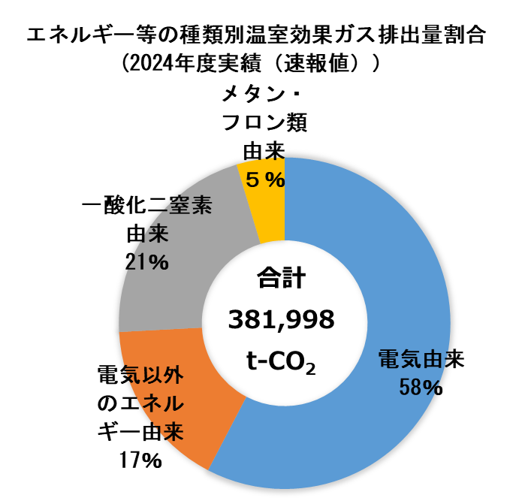
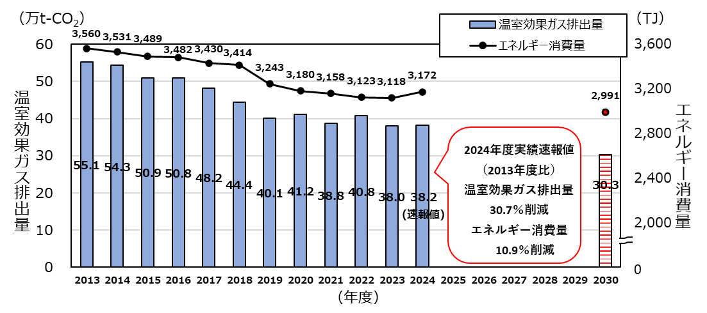
参考：温室効果ガス排出量の状況（R6年度 速報値）
◇2024（R6）年度目標及び進捗状況
R7年度第二回環境行政推進会議資料より抜粋（R7年９月４日）
 |  | 削減目標 | 進捗状況
温室効果ガス排出量 |  | 2030年度に2013年度比 53 ％削減 ※１ | 2013年度比 30.7％削減
［削減目標］ |  | （R６年度目標）前年度比 2.8 ％削減 | 前年度比 0.4％増加※2
エネルギー消費量 |  | 2030年度に2013年度比 16 ％削減 | 2013年度比 10.9％削減
［管理指標］ |  | （R６年度目標）前年度比 1.0 ％削減 | 前年度比 1.7％増加
 | ※1 ふちょう温室効果ガス削減アクションプランの改定（R8年３月）により45％から53％に修正 ※2 電気の排出係数については、各電気事業者から購入した電気の調整後排出係数 （2023年度実績値）とし、2024年度の電力使用量にその排出係数をかけて算出した速報値。
削減が必要
※街灯・信号機での電気使用量を2013年度まで遡って補正した値

